Slide 1


Инструктивно- методический семинар для руководителей и администрации ПОО, подведомственных министерству образования и науки Челябинской области
ЧЕЛЯБИНСКИЙ ИНСТИТУТ РАЗВИТИЯ ПРОФЕССИОНАЛЬНОГО ОБРАЗОВАНИЯ
Григорьева Ирина Анатольевна, начальник УМЦ по внедрению бережливых технологий в системе образования Челябинской области

Slide 2

ЧЕЛЯБИНСКИЙ ИНСТИТУТ РАЗВИТИЯ ПРОФЕССИОНАЛЬНОГО ОБРАЗОВАНИЯ

Slide 3
Термины и определения
ЧЕЛЯБИНСКИЙ ИНСТИТУТ РАЗВИТИЯ ПРОФЕССИОНАЛЬНОГО ОБРАЗОВАНИЯ
Клиент – физическое лицо, являющееся заявителем и взаимодействующее с уполномоченными организациями с целью удовлетворения своих потребностей;
Потребность клиента – необходимость достижения результата, решения задач или вопроса, реализуемая клиентом посредством получения услуг или сервисов;
Ожидания клиента – предполагаемые клиентом набор и характеристики действий, направленных на удовлетворение потребностей;
Клиентоцентричный подход – подход, основанный на выявлении и изучении потребностей клиента с намерением превзойти его ожидания;
Услуги – деятельность, связанная с реализацией государственных и муниципальных услуг в значении Федерального закона от 27.07.2010 № 210 «Об организации предоставления государственных и муниципальных услуг»

Slide 4


Цель Стандарта «Государство для людей»
ЧЕЛЯБИНСКИЙ ИНСТИТУТ РАЗВИТИЯ ПРОФЕССИОНАЛЬНОГО ОБРАЗОВАНИЯ
Установить требования по внедрению клиентоцентричного подхода в государственном и муниципальном управлении.
Клиентоцентричный подход позволяет выявлять и изучать потребности клиента и постоянно улучшать взаимодействие для удовлетворения его потребностей с намерением превзойти его ожидания.
Ключевые идеи стандарта
Удовлетворенность потребностей клиентов и предвосхищение их ожиданий;
Решение проблем клиента целиков в рамках жизненной ситуации;
Постоянное улучшение взаимодействия с клиентом;
Проактивное предложение услуг и сервисов.
Эффекты
от применения
стандарта

Slide 5
Кто является клиентом по стандарту
ЧЕЛЯБИНСКИЙ ИНСТИТУТ РАЗВИТИЯ ПРОФЕССИОНАЛЬНОГО ОБРАЗОВАНИЯ
Физические лица и их законные представители, в т.ч.:
Граждане РФ
Иностранные граждане
Лица с двойным гражданством
Лица без гражданства
Кто обязан применять Стандарт?
Органы государственной власти
Органы местного самоуправления
Государственные и муниципальные учреждения
Иные уполномоченные организации

Slide 6
Руководящие принципы, поддерживающие ценности клиентоцентричного государства
ЧЕЛЯБИНСКИЙ ИНСТИТУТ РАЗВИТИЯ ПРОФЕССИОНАЛЬНОГО ОБРАЗОВАНИЯ
Равный доступ
Объективность и беспристрастность
Единство и целостность
Открытость
Эффективность и удобство
Постоянное повышение качества и проактивность
Взаимное доверие и безопасность
Прозрачность

Slide 7
Роль в реализации клиентоцентричного подхода
ЧЕЛЯБИНСКИЙ ИНСТИТУТ РАЗВИТИЯ ПРОФЕССИОНАЛЬНОГО ОБРАЗОВАНИЯ
Определение жизненных ситуаций для внедрения клиентоцентричного подхода в государственном учреждении
Утверждение планов по внедрению клиентоцентричного подхода
Обеспечение реализации планов
Обеспечение контроля достижений показателей клиентоцентричности

Slide 8
Услуги, предоставляемые ПОО, в рамках клиентоцентричности
ЧЕЛЯБИНСКИЙ ИНСТИТУТ РАЗВИТИЯ ПРОФЕССИОНАЛЬНОГО ОБРАЗОВАНИЯ
Прием в ПОО
Работа с устными и письменными обращениями
Меры социальной поддержки
Информирование о правилах и сроках приема;
Прием документов;
Вступительные испытания (где предусмотрены);
Зачисление.
Получение обращения;
Классификация обращения;
Определение сроков подготовки ответа;
Определение ответственного лица.;
Государственная академическая стипендия;
Государственная социальная стипендия; Именные стипендии;
Материальная помощь;
Обеспечение общежитием;
Библиотека

Slide 9
Требования к выявлению и изучению потребностей клиента
ЧЕЛЯБИНСКИЙ ИНСТИТУТ РАЗВИТИЯ ПРОФЕССИОНАЛЬНОГО ОБРАЗОВАНИЯ
Основываться на объективных данных
Учитывать особенности и навыки каждой группы клиентов
Поощрять обратную связь со стороны клиентов
Разъяснять клиентам результаты проведенных работ
Этапы выявления и изучения потребностей клиента
01 Сегментация клиентов 03 Разработка карт клиентских путей
02 Сбор сведений о клиентском опыте 04 Принятие решений по итогам
изучения потребностей клиента

Slide 10
ЧЕЛЯБИНСКИЙ ИНСТИТУТ РАЗВИТИЯ ПРОФЕССИОНАЛЬНОГО ОБРАЗОВАНИЯ
Жизненная ситуация –
Наличие обстоятельств, влекущих для клиента возможность или необходимость взаимодействовать с уполномоченными организациями в целях получения услуг
Описание жизненной ситуации
Актуальность
Клиентский сегмент
Услуги, сервисы, меры поддержки, обеспечивающие действия входящие в ЖС
Карты клиентских путей

Slide 11
Карта клиентского пути- описание клиентского пути в виде алгоритмов и схем, в табличной, графической или смешанной форме
ЧЕЛЯБИНСКИЙ ИНСТИТУТ РАЗВИТИЯ ПРОФЕССИОНАЛЬНОГО ОБРАЗОВАНИЯ

Slide 12
ЧЕЛЯБИНСКИЙ ИНСТИТУТ РАЗВИТИЯ ПРОФЕССИОНАЛЬНОГО ОБРАЗОВАНИЯ
Требования к клиентоцентричности в типовых точках взаимодействия
Положительный опыт простоты и легкости от взаимодействия клиента с организацией
Точки взаимодействия:
Порталы
Социальные сети и мессенджеры
Письменное взаимодействие
Личный прием
Общие требования:
Учитывать потребности, возможности и особенности клиентов
Давать быструю обратную связь
Минимальные затраты времени и усилий для клиента

Slide 13
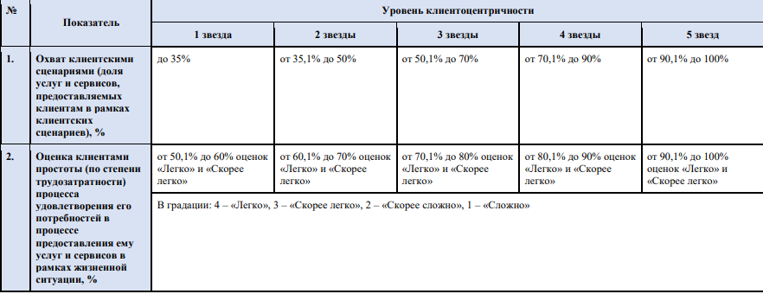
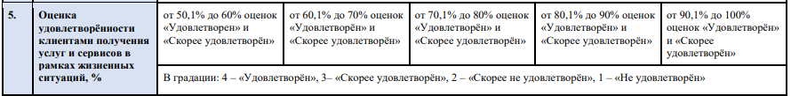
ЧЕЛЯБИНСКИЙ ИНСТИТУТ РАЗВИТИЯ ПРОФЕССИОНАЛЬНОГО ОБРАЗОВАНИЯ
Таблица показателей клиентоцентричности уполномоченной организации

Slide 14
ЧЕЛЯБИНСКИЙ ИНСТИТУТ РАЗВИТИЯ ПРОФЕССИОНАЛЬНОГО ОБРАЗОВАНИЯ
Успехов во внедрении клиентоцентричности
454092 г. Челябинск, ул. Воровского, 36 к. 309
( Тел. 8(351)222-07-56 доб. 134)
e-mail: umcbo@mail.ru

